Slide 1
官媒热评必读
——7月2日：作风
莫聽穿林打葉聲
何妨吟嘯且徐行
主讲人：格木安步

Slide 2
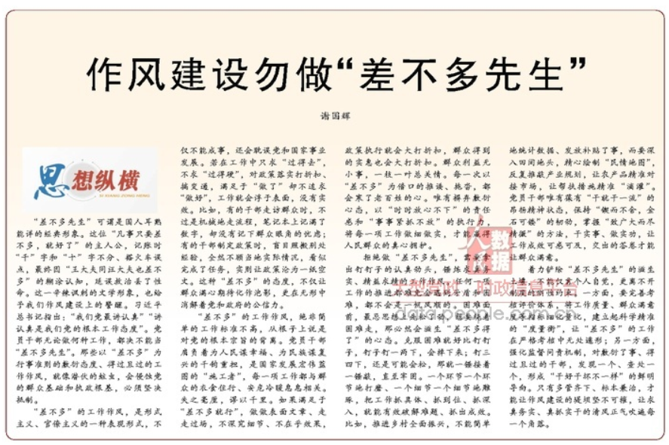

Slide 3
官媒热评必读——7.2作风
作风建设勿做“差不多先生”
“差不多先生”可谓是国人耳熟能详的经典形象。这位“凡事只要差不多，就好了”的主人公，记账时“千”字和“十”字不分、搭火车误点，最终因“王大夫同汪大夫也差不多”的糊涂认知，延误救治丢了性命。这一辛辣讽刺的文学形象，也给予我们作风建设上的警醒。总书记指出：“我们党最讲认真”“讲认真是我们党的根本工作态度”。党员干部无论做何种工作，都决不能当“差不多先生”。那些以“差不多”为行事准则的敷衍态度、得过且过的工作作风，就像潜伏的蛀虫，会侵蚀党的群众基础和执政根基，必须坚决抵制。
标题点明文章论题：作风建设中的“差不多先生”
第一段：通过解释“差不多先生”的来源内涵和总书记关于作风建设的论述引出论点——作风建设中必须坚决抵制“差不多先生”

Slide 4
官媒热评必读——7.2作风
“差不多”的工作作风，是形式主义、官僚主义的一种表现形式，不仅不能成事，还会耽误党和国家事业发展。若在工作中只求“过得去”，不求“过得硬”，对政策落实打折扣、搞变通，满足于“做了”却不追求“做好”，工作就会浮于表面，没有实效。比如，有的干部走访群众时，不过是机械地走流程，笔记本上记满了数字，却没有记下群众眼角的忧虑；有的干部制定政策时，盲目照搬别处经验，全然不顾当地实际情况，看似完成了任务，实则让政策沦为一纸空文。这种“差不多”的态度，不仅让群众满心期待化作泡影，更在无形中消解着党和政府的公信力。
观点一：分析“差不多”的工作作风带来的表现以及危害
论证展开：通过工作中的常见例子分析“差不多”的工作作风带来的具体后果

Slide 5
官媒热评必读——7.2作风
“差不多”的工作作风，绝非简单的工作标准不高，从根子上说是对党的根本宗旨的背离。党员干部肩负着为人民谋幸福、为民族谋复兴的千钧重担，是国家发展宏伟蓝图的“施工者”，每一项工作都与群众的衣食住行、安危冷暖息息相关。失之毫厘，谬以千里。如果满足于“差不多就行”，做做表面文章、走走过场，不深究细节、不在乎效果，政策执行就会大打折扣，群众得到的实惠也会大打折扣。群众利益无小事，一枝一叶总关情。每一次以“差不多”为借口的推诿、拖沓，都会寒了老百姓的心。唯有摒弃敷衍心态，以“时时放心不下”的责任感和“事事紧抓不放”的执行力，将每一项工作做细做实，才能赢得人民群众的真心拥护。
观点二：分析“差不多”的工作作风的本质——背离党的根本宗旨
论证展开：从党员干部肩负使命出发分析解决的必要性，引出下文的对策

Slide 6
官媒热评必读——7.2作风
拒绝做“差不多先生”，需要拿出钉钉子的认真劲头，锤炼求真务实、精益求精的工作作风。任何一项工作的推进都难免会遇到矛盾和困难，都不会是一帆风顺的。困难面前，最忌思想上先松了劲，想要绕着困难走，那必然会滋生“差不多得了”的心态。克服困难就好比钉钉子，钉子钉一两下，会掉下来；钉三四下，还是可能会松，那就一锤接着一锤敲，直至牢固。一个环节一个环节地打磨、一个细节一个细节地雕琢，把工作抓具体、抓到位、抓深入，就能有效破解难题、抓出成效。比如，推进乡村全面振兴，不能简单地统计数据、发放补贴了事，而要深入田间地头，精心绘制“民情地图”，反复推敲产业规划，让农产品精准对接市场，让帮扶措施精准“滴灌”。党员干部唯有葆有“干就干一流”的昂扬精神状态，保持“锲而不舍，金石可镂”的韧劲，掌握“致广大而尽精微”的方法，干实事、做实功，让工作成效可感可及，交出的答卷才能让群众满意。
观点三：承接上文分析提出解决的对策——钉钉子精神
论证展开：阐述钉钉子精神的重要性，并通过乡村振兴进行举例
对策展开：如何发扬钉钉子精神

Slide 7
官媒热评必读——7.2作风
着力铲除“差不多先生”的滋生土壤，不能仅靠个人自觉，更离不开制度的刚性约束。一方面，要完善考核评价体系，将工作质量、群众满意度等指标细化量化，建立起科学精准的“度量衡”，让“差不多”的工作在严格考核中无处遁形；另一方面，强化监督问责机制，对敷衍了事、得过且过的干部，发现一个、查处一个，形成“干好干坏不一样”的鲜明导向。只有多管齐下、标本兼治，才能让作风建设的堤坝坚不可摧，让求真务实、真抓实干的清风正气吹遍每一个角落。
观点四：补充自我提升之外的另一个对策——制度约束
对策展开：制度约束的两个方面（考核评价+监督问责）
对策逻辑：刚柔并济——主客观角度

Slide 8
官媒热评必读——7.2作风

Slide 9
官媒热评必读——7.2作风
【2025年上海面试】工作中应该如何做到“求真务实抓落实、敢作善为抓落实”，强化“一以贯之、一抓到底”的执行力和贯彻力。谈谈你的看法。

Slide 10
官媒热评必读——7.2作风

Slide 11
官媒热评必读——7.2作风
【2025年上海面试】工作中应该如何做到“求真务实抓落实、敢作善为抓落实”，强化“一以贯之、一抓到底”的执行力和贯彻力。谈谈你的看法。
【作风建设类题目套用】 ——1、主观方面发扬钉钉子精神
——2、客观方面加强制度刚性约束（考核评价体系+监督问责机制）

Slide 12
官媒热评必读——7.2作风
【2025年国考执法卷作文】请你对“给定资料5”中提到的“为群众办好事”“让群众感到好办事”“把群众的事办好”进行深入系统的思考，联系实际，自拟题目，写一篇文章。

Slide 13
官媒热评必读——7.2作风

Slide 14
官媒热评必读——7.2作风
【2025年国考执法卷作文】请你对“给定资料5”中提到的“为群众办好事”“让群众感到好办事”“把群众的事办好”进行深入系统的思考，联系实际，自拟题目，写一篇文章。
——把群众的事办好重在营造求真务实的作风，拒绝做“差不多先生”。总书记指出：“我们党最讲认真”“讲认真是我们党的根本工作态度”。党员干部无论做何种工作，都决不能当“差不多先生”。那些以“差不多”为行事准则的敷衍态度、得过且过的工作作风，就像潜伏的蛀虫，会侵蚀党的群众基础和执政根基，必须坚决抵制。+具体对策（钉钉子精神+制度刚性建设）

Slide 15
官媒热评必读——7.2作风

